Slide 1
Zouten

Slide 2
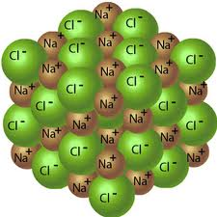
Zouten
- bijv: Na⁺Cl⁻(s)
Zouten

Slide 3
Zouten
- bijv: Na⁺Cl⁻(s)
- metaalionen en
niet-metaalionen
Zouten

Slide 4
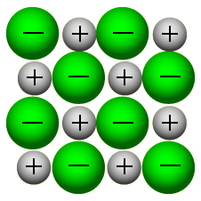
Zouten
- bijv: Na⁺Cl⁻(s)
- metaalionen en
niet-metaalionen
- ionrooster
Zouten

Slide 5
Zouten
- bijv: Na⁺Cl⁻(s)
- metaalionen en
niet-metaalionen
- ionrooster
- ionbinding: tussen
tegengestelde ionladingen
Zouten

Slide 6
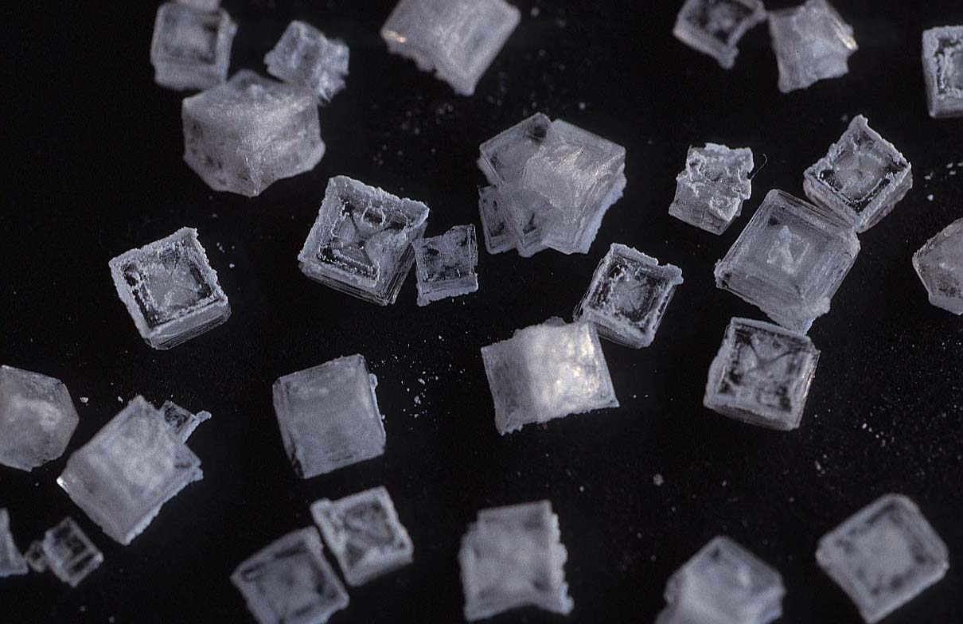
Zouten
- bijv: Na⁺Cl⁻(s)
- metaalionen en
niet-metaalionen
- ionrooster
- ionbinding: tussen
tegengestelde ionladingen
macroniveau microniveau
Zouten

Slide 7
chloor
. .
Cl Cl

Slide 8
waterstofchloride
. .
δ+
H – Cl
δ-

Slide 9
natriumchloride
. .
δ+
Na Cl
‒

Slide 10
natriumchloride
. .
δ+
Na Cl
‒
oktetregel

Slide 11
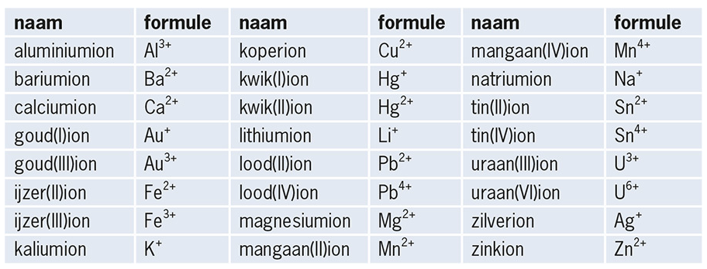
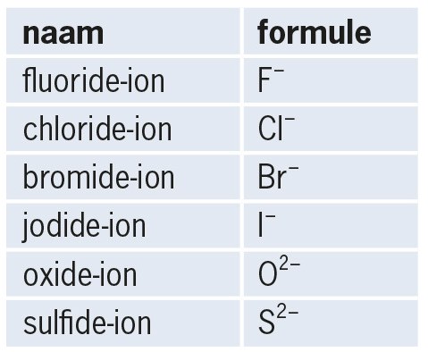

Slide 13
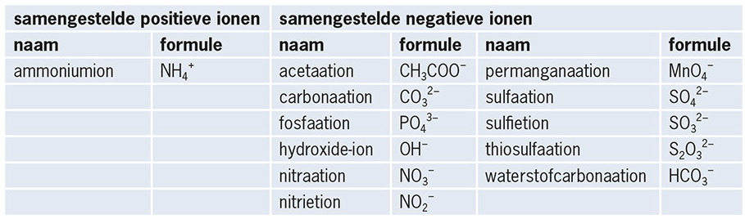

Slide 14
Tabel 40A, 45A, 66A en 66B

Slide 15
Zoutformules

Slide 16
Zoutformules
Natriumchloride
Na⁺Cl⁻ of NaCl

Slide 17
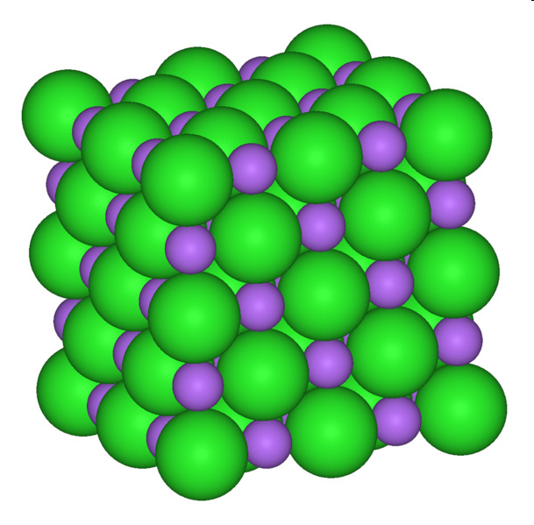
Natriumchloride
Na⁺Cl⁻ of NaCl
verhoudingsformule

Slide 18
Aluminiumbromide

Slide 19
Aluminiumbromide
Al³⁺ Br⁻

Slide 20
Aluminiumbromide
Al³⁺ Br⁻₃

Slide 21
Aluminiumbromide
Al³⁺ Br⁻₃ of AlBr₃
_{verhoudingsformule}

Slide 22
Aluminiumsulfide

Slide 23
Aluminiumsulfide
Al³⁺₂ S²⁻₃

Slide 24
Aluminiumsulfide
Al³⁺₂ S²⁻₃

Slide 25
Aluminiumsulfide
Al³⁺₂ S²⁻₃ of Al₂S₃

Slide 26
Aluminiumsulfaat

Slide 27
Aluminiumsulfaat
Al³⁺₂ (SO₄²⁻

Slide 28
Aluminiumsulfaat
Al³⁺₂ (SO₄²⁻)

Slide 29
Aluminiumsulfaat
Al³⁺₂ (SO₄²⁻)₃

Slide 30
Aluminiumsulfaat
Al³⁺₂ (SO₄²⁻)₃ of Al₂(SO₄)₃

Slide 31
Mangaan(IV)sulfaat

Slide 32
Mangaan(IV)sulfaat
Mn⁴⁺₂ (SO₄²⁻)₄

Slide 33
Mangaan(IV)sulfaat
Mn⁴⁺₂ (SO₄²⁻)₄

Slide 34
Mangaan(IV)sulfaat
Mn⁴⁺₁ (SO₄²⁻)₂

Slide 35
Mangaan(IV)sulfaat
Mn⁴⁺₂ (SO₄²⁻)₂

Slide 36
Mangaan(IV)sulfaat
Mn⁴⁺₂ (SO₄²⁻)₂ of Mn(SO₄)₂

Slide 37
Mangaan(IV)sulfaat Mn⁴⁺(SO₄²⁻)₂
`
Mn(SO₄)₂
Mangaan(II)sulfaat Mn²⁺SO₄²⁻
MnSO₄

Slide 38
Mangaan(IV)sulfaat Mn⁴⁺(SO₄²⁻)₂
`
Mn(SO₄)₂
Mangaan(II)sulfaat Mn²⁺SO₄²⁻
MnSO₄

Slide 39
Mangaan(IV)sulfaat Mn⁴⁺(SO₄²⁻)₂
`
Mn(SO₄)₂
Mangaan(II)sulfaat Mn²⁺SO₄²⁻
MnSO₄

Slide 40
Mangaan(IV)sulfaat Mn⁴⁺(SO₄²⁻)₂
`
Mn(SO₄)₂
Mangaan(II)sulfaat Mn²⁺SO₄²⁻
MnSO₄

